Slide 1
从线程到协程：高并发 I/O 场景下轻量级并发机制的底层实现与实验分析
尚文轩
南开大学 计算机科学与技术 2412456
并行程序设计课程报告

Slide 2
报告结构
为什么并发模型会演进到协程
协程的核心机制：挂起、恢复、调度与三层协同
C++20 / Go / Python / C# / Java 的支持方式对比
五组实验：基础机制验证+ 高并发扩展+ Java 虚拟线程
结论：何时用协程，何时不要用协程

Slide 3
问题背景：高并发 I/O 的核心矛盾
云服务、网关、爬虫、RPC、数据库访问中，单个任务常常算 得少、等得多。
“一请求一线程”写法直观，但并发数升高后会积累：
线程栈与线程对象开销内核调度与上下文切换
阻塞等待导致的执行资源浪费
核心问题不是“创建更多线
程”，而是低成本管理大量等待中的任务。
本报告的主问题
协程为什么会出现？它到底“轻”在哪里？
编译器、运行时、OS如何协同？
实验上什么时候有优势？

Slide 4
并发模型的演进路径
进程隔离强开销大
线程 共享内存写法直观
事件驱动少量线程
处理大量连接
协程 异步效率同步体验
虚拟线程 保留线程写法轻量执行单元
演进逻辑
线程解决“进程过重”；事件驱动解决“I/O 阻塞浪费”；协程进一步希望在高并发效率与同步式可读性之间取得平衡。

Slide 5
协程是什么：可暂停、可恢复的函数
普通函数：调用→ 执行→ 返回。
协程：执行过程中可在挂起点主动让出控制权，之后从原位置恢复。
关键词：
suspend / resume
await / Future / Task
协作式调度
用户态任务管理
概念界定
协程并非“更小的线程”，而是针对等待型任务的一种更细粒度抽象。
适用边界
协程主要用于管理等待过程，并不意味着能够自动提升计算密集型任务的执行效率。

Slide 6
线程与协程的区别
维度 | 线程 | 协程
调度主体 | 操作系统内核 | 语言运行时/ 事件循环 / 调度器
切换方式 | 抢占式为主 | 协作式为主，通常在用户态完
 |  | 成
资源开销 | 栈与切换成本相对较高 | 只保存必要状态，调度成本更
适合场景 | CPU 并行、底层执行资源 | 低 大量 I/O 等待、高并发请求
本质作用 | 提供并行执行能力 | 更低成本组织等待型任务
关键判断
协程通常建立在线程之上：任务交给协程抽象，真正并行仍依赖线程与操作系统。

Slide 7
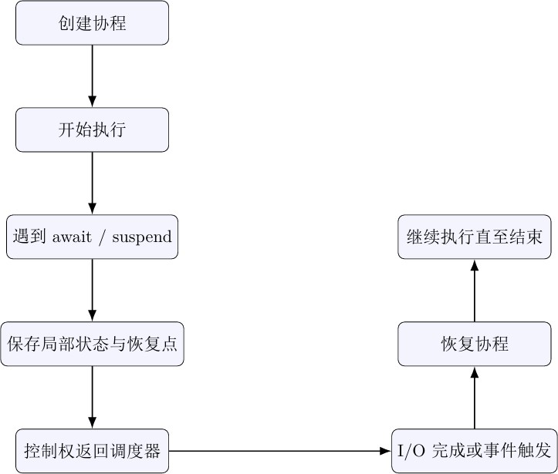
协程一次挂起与恢复的流程
遇到await / suspend：保存局部状态与恢复点。
控制权交还调度器，当前线程可推进其他任务。
I/O 完成或事件触发后，调度器恢复协程继续执行。

Slide 8
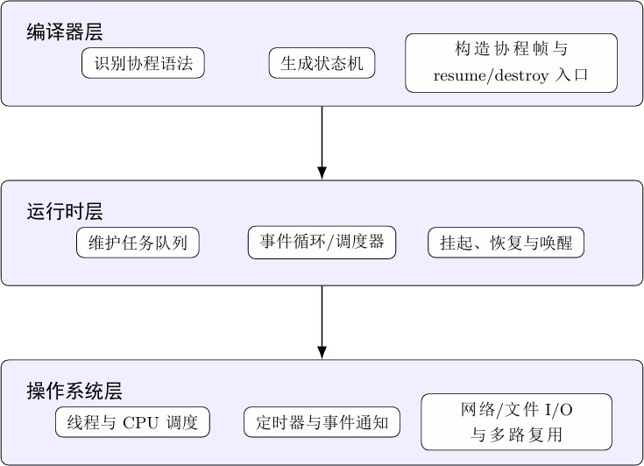
底层实现：编译器、运行时与操作系统协同
编译器层：状态机转换、协程帧、恢复入口。 运行时层：任务队列、事件循环、挂起与唤醒。
操作系统层：线程调度、定时器、I/O 就绪通知与多路复用。

Slide 9
主流语言中的协程式并发支持比较
C++20
偏底层机制
标准提供co_await/co_yield，灵活，但通常需要库与调度器进一步封装。
Python / C#
高层 async/await 体验
强调顺序式书写异步逻辑，适合快速组织I/O-bound 程序。
Java 21
轻量线程路线
virtual thread 保留线程式写法，在高并发等待型负载下提升伸缩性。
Go
语言与运行时一体化
goroutine + channel，把轻量并发抽象和运行时调度一起交给语言生态。
比较结论
C++ 更接近底层机制接口，Go 与 Java 更接近运行时级并发方案，Python 与C# 更侧重高层异步编程抽象。

Slide 10
应用范式与工程边界
适合协程
高并发 HTTP / RPC / DB
访问
爬虫、网关、代理、异步采集
请求流水线、连接管理、任务调度
不适用场景
矩阵运算、图像卷积
深度学习推理中的重计算纯 CPU 循环
此时更该考虑多线程、SIMD、
GPU 或专用库。

Slide 11
实验设计：五组实验回答五个问题
平台：Windows 11，Ryzen 7 7840H，8 核 16 线程，15.19
GB 内存。
Python：3.12.7，aiohttp / requests / psutil / pandas / matplotlib。
Java：Temurin OpenJDK 21.0.11。
每组实验重复 3 次，结果取平均。
实验结构
Sleep I/O：模拟等待
Local HTTP：真实网络 I/O
CPU-bound：反例边界
Python scaling：高并发扩展
Java scaling：虚拟线程对比

Slide 12
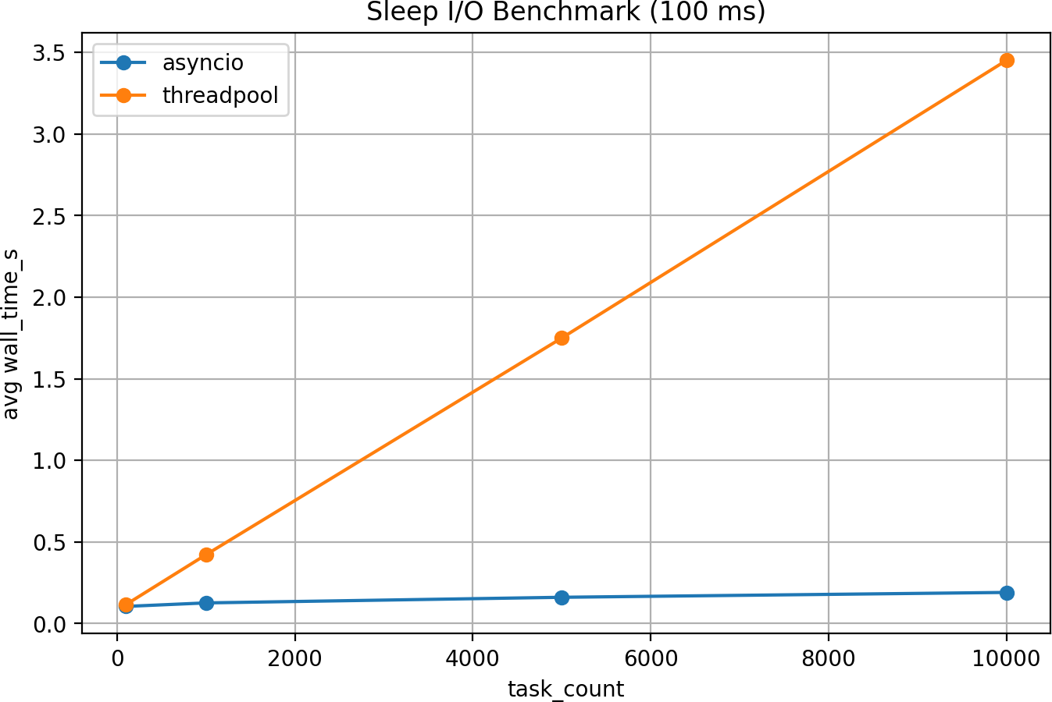
实验一：Sleep I/O 验证等待型任务优势
协程：asyncio.sleep线程：time.sleep
任务数：100 ∼
10000
等待：10 / 50 / 100 ms
实验结论
10000 任务、100 ms 等待：18.06 倍优势

Slide 13
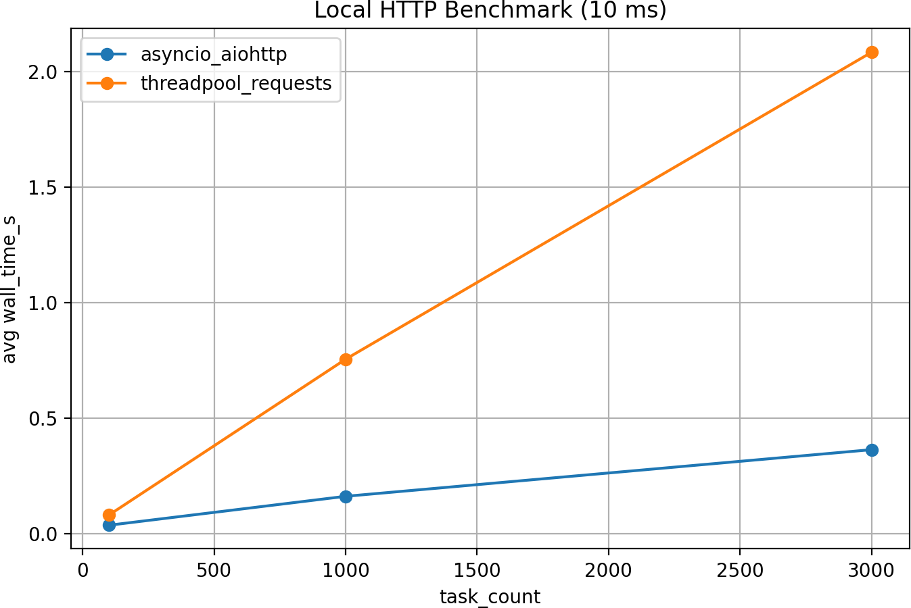
实验二：Local HTTP 更贴近真实网络 I/O 场景
服务端：本地回环
HTTP
协程：aiohttp + asyncio
线程：requests + ThreadPoolExecutor
显式限制连接数/
并发数
实验结论
3000 请求、10 ms 延迟：
5.73 倍优势

Slide 14
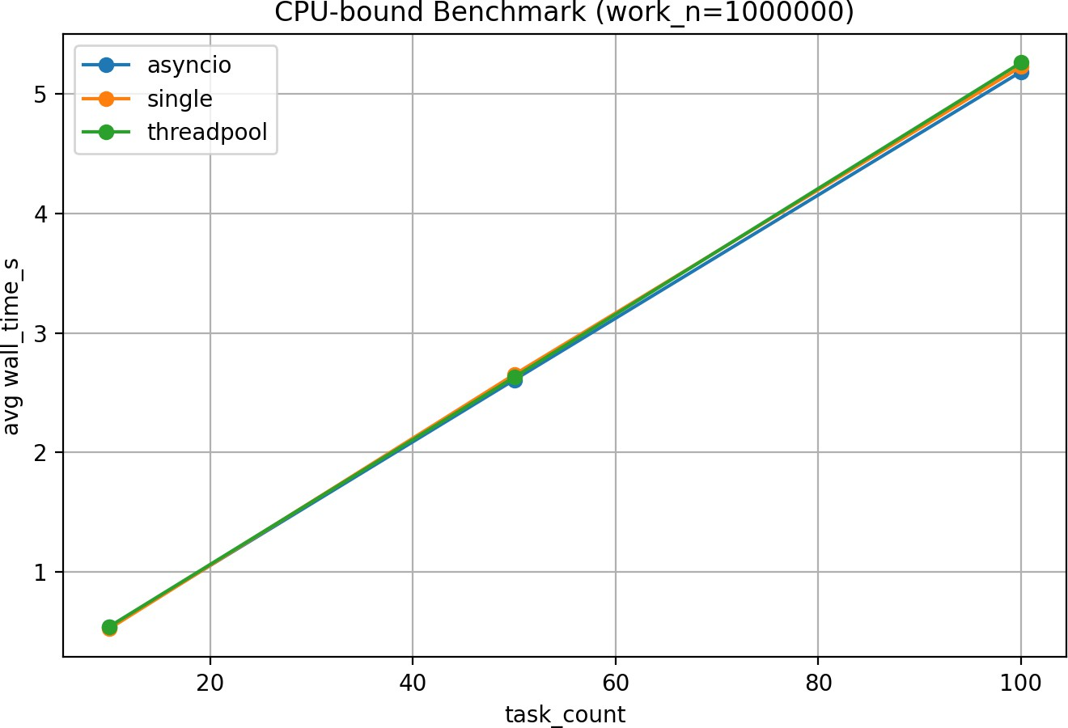
实验三：CPU-bound 说明协程边界
任务改为纯 CPU 循环
对比：单线程/ 线程池/ asyncio 包装
三者耗时接近，没有稳定赢家
实验结论
协程不是通用计算加速器；瓶颈在“算”时，应考虑并行计算与底层优化。

Slide 15
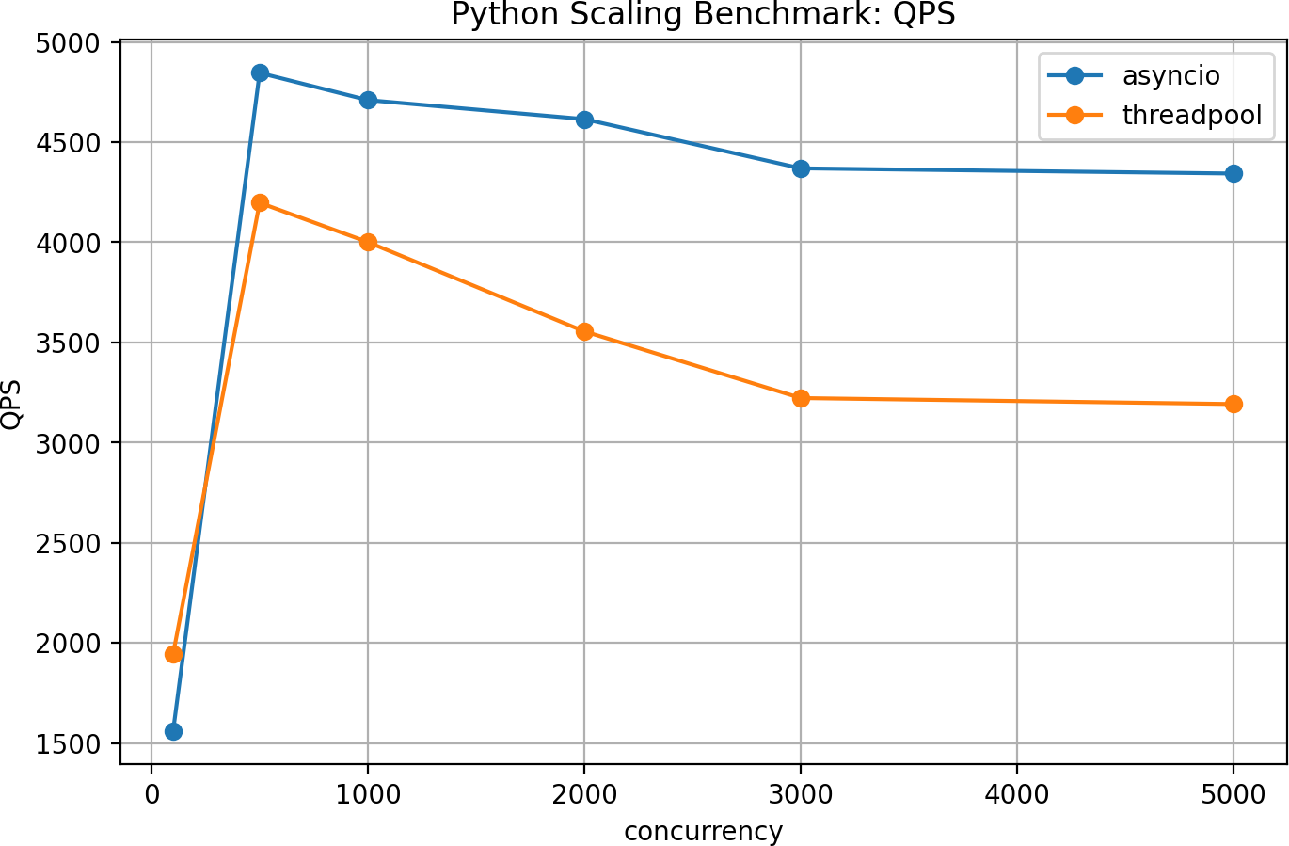
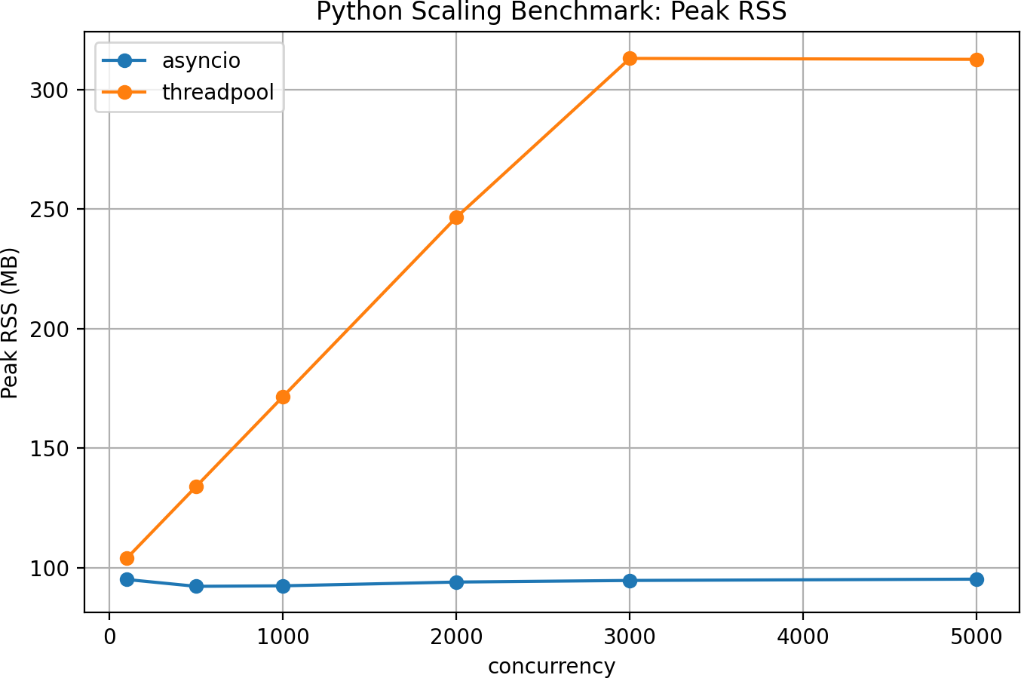
实验四：Python 高并发扩展观察
QPS
峰值
RSS
固定 10000 个任务、50 ms 等待，逐步提高并发度。 asyncio 在 500 并发后吞吐反超，并保持更高 QPS。
线程池内存随并发上升到 300 MB 以上；asyncio 基本稳定在
90 MB 左右。
实验结论
Python 中，轻量事件循环模型在中高并发区间表现出更高吞吐和更平稳的资源占用。

Slide 16
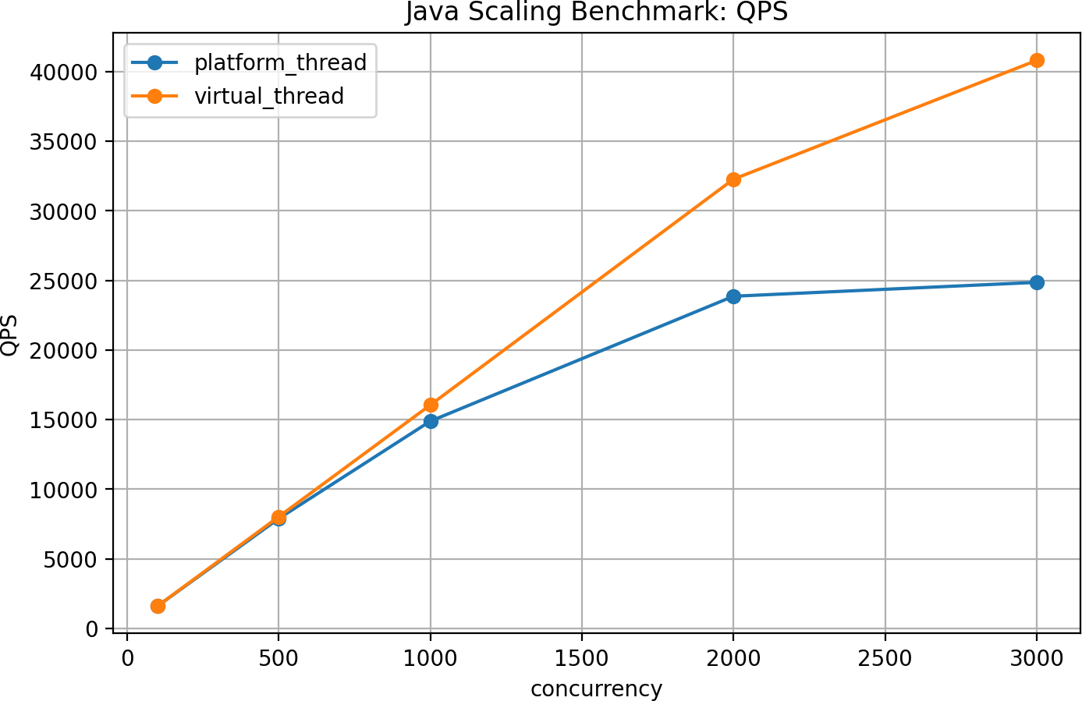
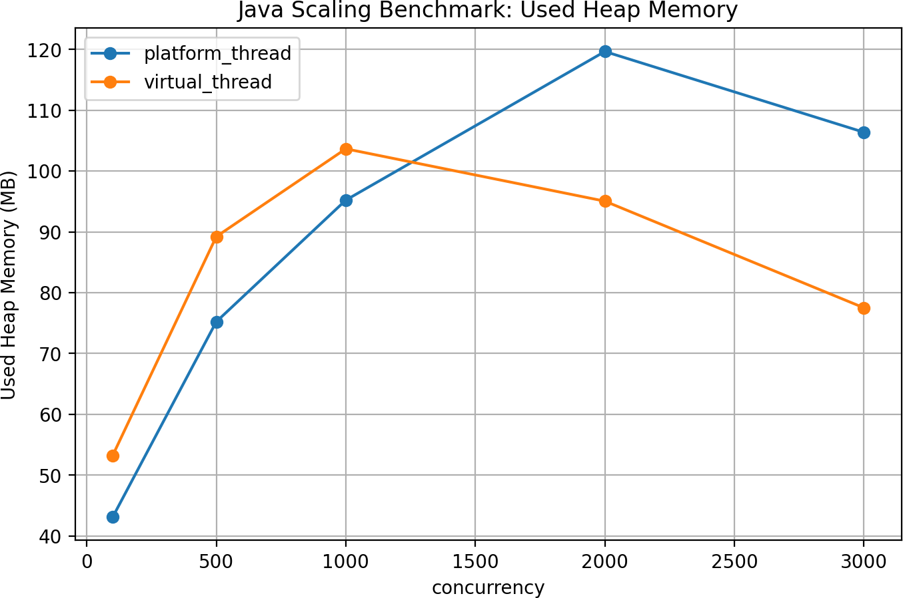
实验五：Java 21 虚拟线程扩展观察
QPS
已用
堆内存
platform thread 与virtual thread 在低并发接近。
并发 1000 之后，virtual thread 吞吐优势逐渐拉大。
Java 内存受GC 影响，适合看趋势，不宜与Python RSS 绝对值横向比较。
实验结论
Java 21 表明，即使保留线程式编程风格，轻量级并发执行单元在高并发等待型任务中仍可获得较好的伸缩性。

Slide 17
为何高并发场景下会出现平台、波动或回落？
线程池侧
并发度升高后，排队与调度开销增加
线程栈、线程对象与上下文切换成本上升
资源竞争导致吞吐回落
协程 / 虚拟线程侧
任务创建、事件循环、调度器本身也有开销
轻量模型通常更晚达到瓶颈，但并不具备无限扩展性
内存与P95 需结合统计口径谨慎解释
分析结论
轻量级并发模型通常更晚达到瓶颈，但并不具备无限扩展性；因此应将 QPS 与内存趋势作为主要证据。

Slide 18
实验结果如何支撑结论？
实验
观察到的现象
支持的判断
Sleep I/O
协程最高约 18.06 倍优势
真实 I/O 中仍稳定领先三种模型耗时接近 asyncio 吞吐更高，RSS更平稳
virtual thread 高 并 发
QPS 更高
大量等待任务中，协程调度成本更低
优势不只存在于模拟 sleep
协程不加速纯计算
高并发下轻量任务模型资源成本更低
轻量级并发思想具有跨语言意义
Local HTTP CPU-bound Python scaling
Java scaling
结论归纳
等待型任务收益显著；纯计算任务不自动受益；轻量并发思想具有跨语言适用性。

Slide 19
主要结论
协程不是为了消灭线程，而是为了低成本组织大量等待型任务。
底层实现依赖编译器、运行时、操作系统三层协同。
不同语言抽象层次不同：C++20 偏底层，Go 偏运行时一体化，Python / C# 偏async/await，Java 21 偏虚拟线程。
实验表明：I/O 密集型任务收益显著；CPU 密集型任务无天然收益；高并发下轻量模型也会有平台与波动。

Slide 20
Takeaways：未来遇到类似问题怎么判断？
总体结论
协程的作用不在于取代线程，而在于降低海量等待型任务的组织与调度成本。
工程选型框架
任务大部分时间在“等”⇒ 协程、async/await、virtual thread
任务大部分时间在“算”⇒ 多线程并行、SIMD、GPU、专用库
评估并发模型时，不只看平均耗时，还要看吞吐、内存、尾延迟和运行时行为

Slide 21
AI 辅助使用说明与人工核验
使用大语言模型辅助完成：资料检索方向规划、报告结构设计、实验方案讨论、LaTeX 表格与图示骨架生成。
所有实验均由本人在本地环境实际运行，CSV 数据、图表与摘要表由脚本生成并人工检查。
对关键结论采用“官方文档+ 自己实验”的双重支撑，避免只依赖定性描述。
对P95 延迟、Java 内存等易受统计口径影响的指标，在报告中明确说明其解释边界。

Slide 22
Questions and Answers
Q&A

Slide 23
THANK YOU
尚文轩 南开大学

